Slide 1

Towards a Platform for Benchmarking
Large Language Models
Simão Pedro Sá Cunha
Dissertation supervised by
João Alexandre Baptista Vieira Saraiva
Francisco José Torres Ribeiro
Master’s Dissertation in Informatics Engineering

Slide 2
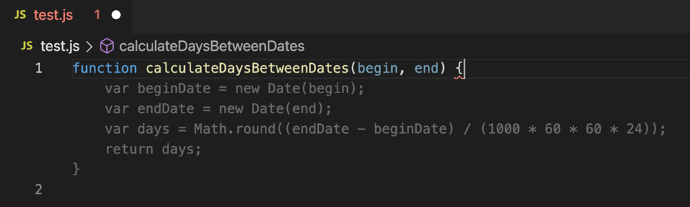
Context
LLMs are transforming the way we develop software.
The integration of tools like GitHub Copilot, which uses LLMs under the hood, into IDEs helps developers with coding tasks such as code completion and generation.
GitHub Copilot suggesting an implementation of a JavaScript function to calculate the number of days between two dates
Towards a Platform for Benchmarking Large Language Models
1
Notes:
Certamente todos nós utilizamos LLMs no passado, seja a corrigir um pequeno bug num pedaço de código quer para lhe pedir que gere um código que satisfaça as nossas necessidades
Talvez as duas ferramentas mais famosas para nos ajudar, como developers, são o ChatGPT e o GitHub Copilot, que podem ser integrados num IDE à nossa escolha para nos ajudar em tarefas de código, tal como implementar esta função em JavaScript de calcular o número de dias entre duas datas

Slide 3
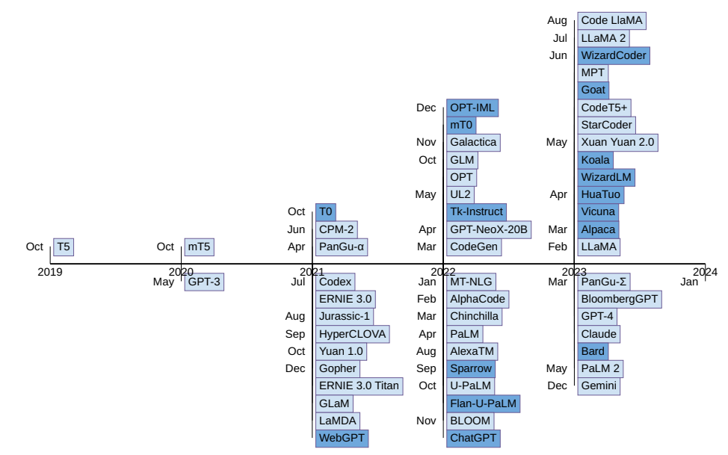
An increasing number of LLMs are being released
From October 2019 until December 2023, approximately 55 LLMs were released
From Humza Naveed, Asad Ullah Khan, Shi Qiu, Muhammad Saqib, Saeed Anwar, Muhammad Usman, Naveed Akhtar, Nick Barnes, and Ajmal Mian. A comprehensive overview of large language models, 2023.
2
Notes:
Esta imagem já está um pouco desatualizada por apenas conter dados até Janeiro deste ano, mas reflete muito bem a presença cada vez mais evidente das LLMs ao nosso dispor.
Em apenas 4 anos (desde 2019 e 2023), aproximadamente 55 LLMs foram divulgadas ao público, e a partir daí, muitas mais LLMs foram certamente desenvolvidas e colocadas no mercado.

Slide 4
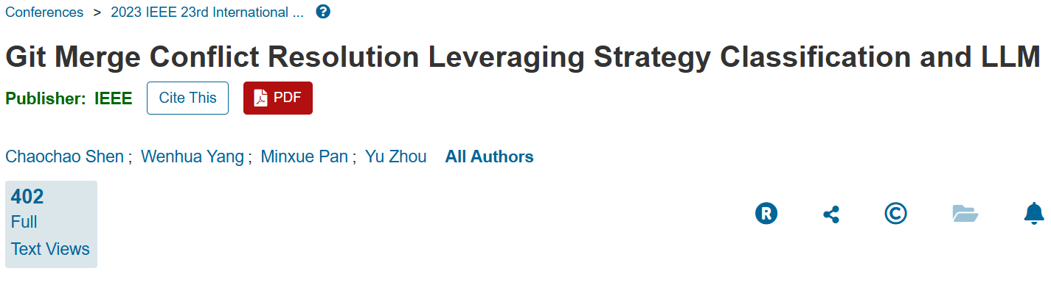
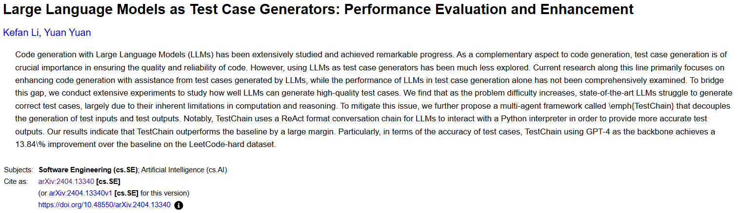
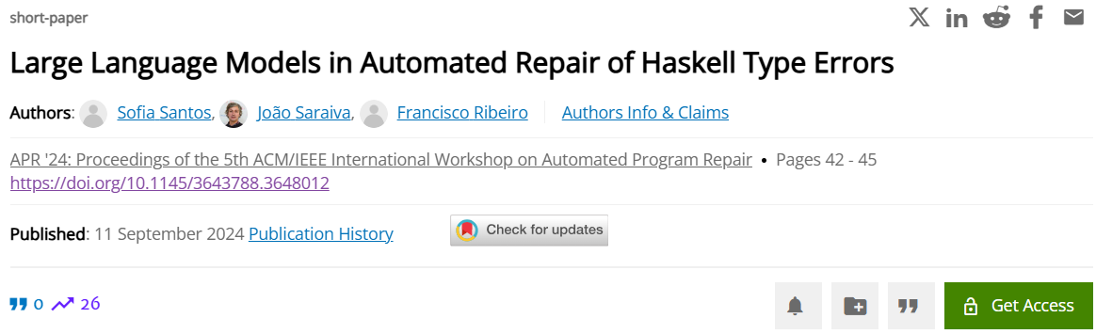
Extensive research on LLMs in software engineering
Merge conflict resolution
Test case generation
Automated program repair
Towards a Platform for Benchmarking Large Language Models
3
Notes:
Para mostrar que as LLMs são importantes, já existem imensos artigos científicos que tocam nas aplicações das LLMs em várias áreas da engenharia de software, tais como:
Resolução de conflitos em sistemas de controlo de versões
Geração de casos de teste
Reparação automática de programas

Slide 5
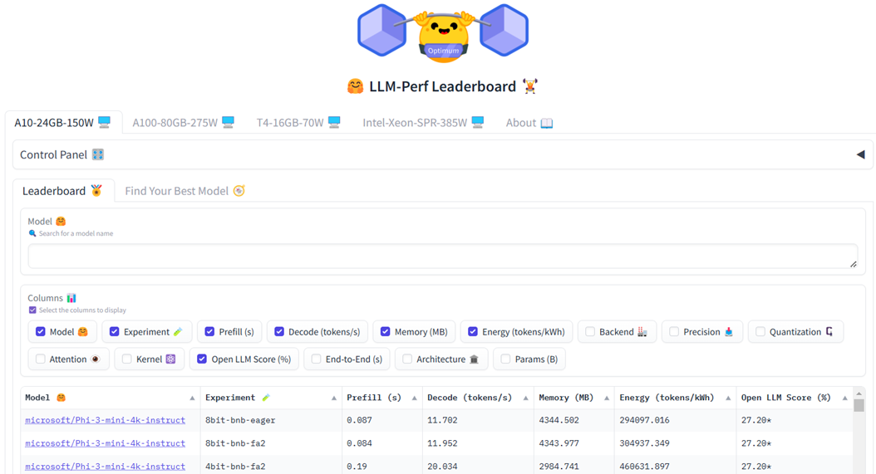
Increasing awareness about energy consumption in LLMs
Training LLMs requires significant computation, leading to high energy consumption.
Energy consumed during LLM responses is also a concern.
In https://huggingface.co/spaces/optimum/llm-perf-leaderboard
4
Notes:
Criar e treinar LLMs é uma tarefa muito pesada computacionalmente, levando a altos valores de consumo de energia, o que em termos de green software não é desejável.
Além disso, tem havido interesse na comunidade em analisar o consumo de energia das LLMs e este ranking dado pelo HuggingFace é um dos exemplos onde se avalia a energia média consumida por cada LLM ao responder a um determinado pedido.

Slide 6
Context
It has become essential to evaluate LLMs' ability to generate or complete programs.
Benchmarks like HumanEval-X and MBPP+ are used, providing a structured way to test models using predefined problems and expected solutions.
This thesis aims to extend these LLMs evaluations by introducing energy consumption and execution time as additional metrics.
Towards a Platform for Benchmarking Large Language Models
5
Notes:
Outro ponto importante é avaliar se as respostas dadas pelas LLMs são realmente boas e para isso existem alguns benchmarks como o HumanEval-X e o MBPP+ que contêm um conjunto de problemas definidos e as soluções esperadas.
O que eu quero trazer com esta tese é uma inclusão nestas avaliações mais tradicionais de LLMs as métricas de consumo de energia e de tempo de execução medidas durante a geração da resposta a um determinado prompt.

Slide 7
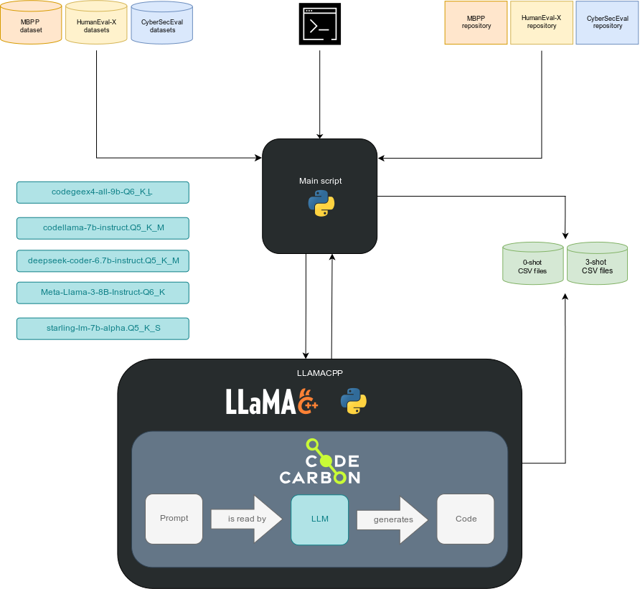
System architecture
5 LLMs will be analyzed.
2 evaluation sets to measure functional correctness – MBPP+ and HumanEval-X and 1 evaluation set to assess the cybersecurity of LLMs - CyberSecEval
CodeCarbon will be used to measure energy consumption and execution time.
Llama.cpp will be used for LLM executions.
6
Notes:
Neste diagrama apresento-vos a arquitetura do sistema que construí.
Na minha experiência vou:
Analisar 5 LLMs
2 benchmarks para avaliar a correção funcional do código gerado e 1 benchmark para avaliar a cibersegurança das LLMs
Utilizar a ferramenta CodeCarbon para medir o consumo de energia e tempo de execução de cada uma das LLMs
Usar a biblioteca em Python do Llama.cpp para executar os modelos

Slide 8
System architecture
The user sets the arguments.
The main script reads the prompts.
Prompts are processed by the LLAMACPP class.
CodeCarbon metrics are appended to the appropriate CSV file.
The main script executes the benchmark repository.
Benchmark-specific metrics are calculated.
Benchmark-specific metrics are appended to the appropriate CSV file.
7
Notes:
Agora descrevendo cada uma das etapas do meu programa:
O utilizador define todos os argumentos na linha de comandos
A script principal vai lendo os prompts um a um do dataset do benchmark selecionado
… que vão ser dados à classe LLAMACPP
Dentro desta classe vão-se executar as LLMs usando cada um dos prompts e as métricas vindas do CodeCarbon de energia e de tempo vão ser recolhidas para o respetivo ficheiro CSV
Quando todos os prompts forem executados, a script principal vai tratar de executar o repositório do benchmark selecionado
Dependendo do benchmark a selecionar, as métricas específicas desse benchmark vão ser calculadas
Por fim, estas últimas métricas vão ser adicionadas ao ficheiro CSV usado no passo 4.

Slide 9
Results
Towards a Platform for Benchmarking Large Language Models
8

Slide 10
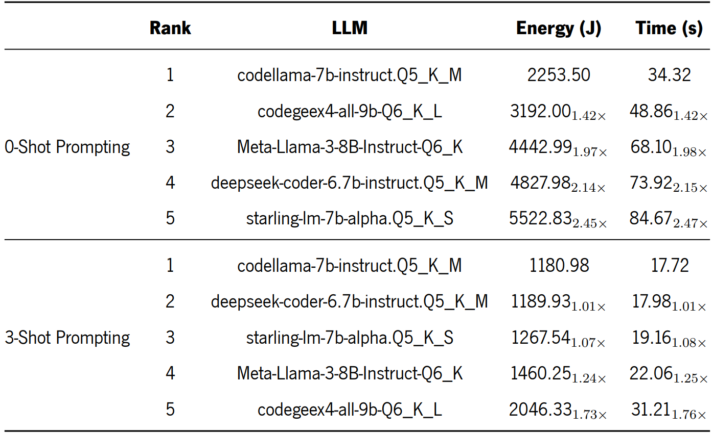
HumanEval-X
Towards a Platform for Benchmarking Large Language Models
9
1
Notes:
Elaborei 2 rankings de LLMs por cada tipo de shot prompting e ordenado de forma crescente pela energia consumida pelo CPU durante a execução das LLMs em cada uma das tarefas do HumanEval-X
Cada um destes números mais pequenos representam o quanto estes modelos consumiram e demoraram a mais em relação ao modelo que está em primeiro lugar.
Por exemplo, no ranking de 0-shot prompting, o modelo codegeex consome em média 1.42 vezes mais energia do que o codellama em cada uma das tarefas do HumanEval-X
Neste benchmark, o modelo codellama é aquele que está em 1º lugar em cada um dos rankings

Slide 11
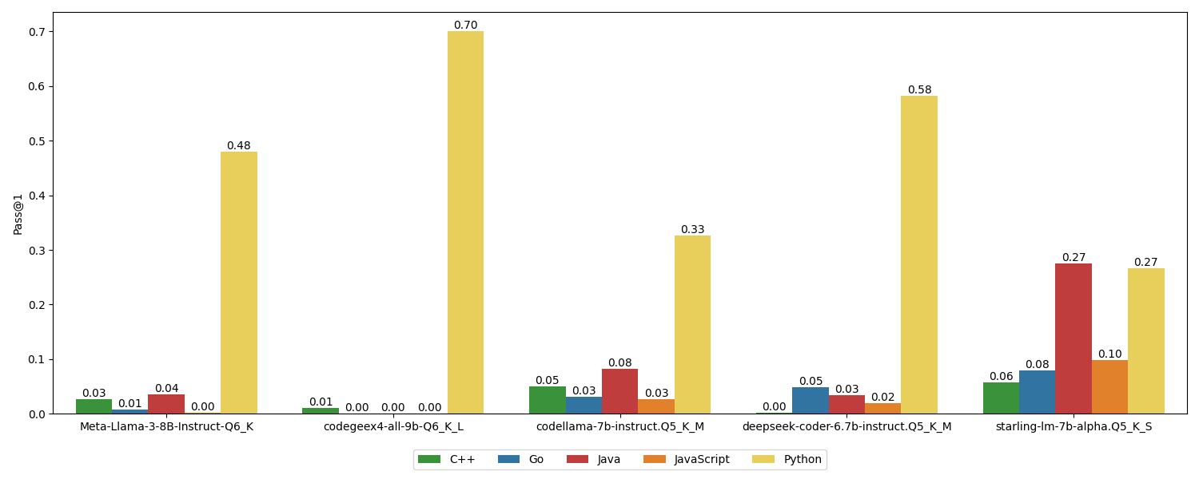
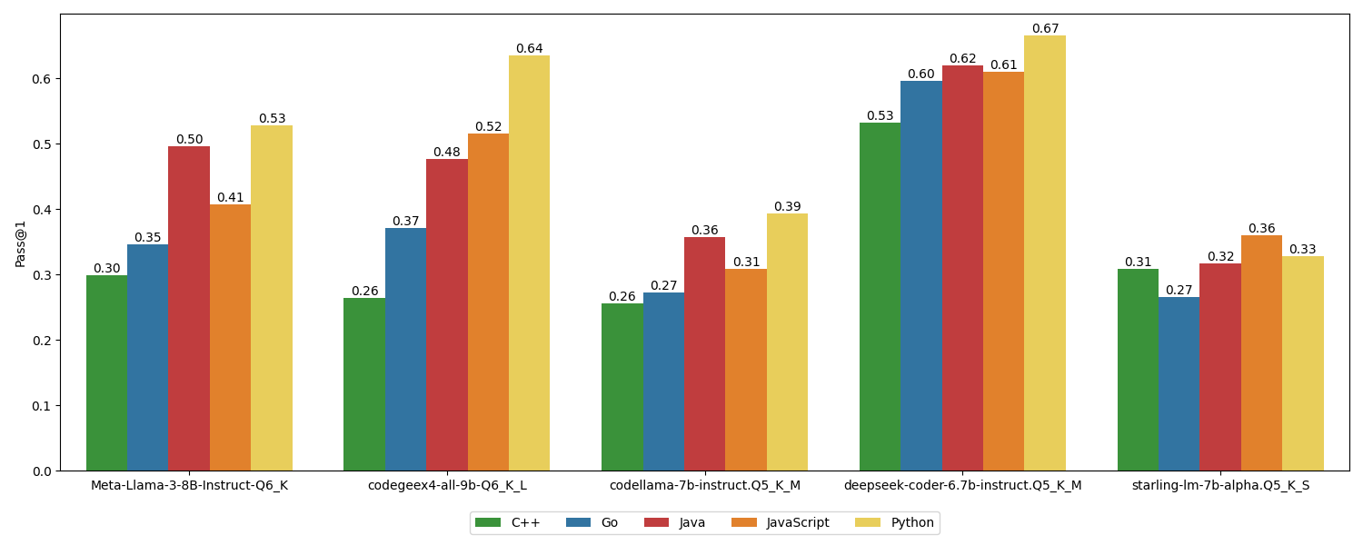
HumanEval-X
Pass@1
Towards a Platform for Benchmarking Large Language Models
10
1
Notes:
Comparando os 2 extremos do rankings em 0-shot prompting da métrica de pass@1o, podemos observar que - o starling consume em média 2.45 vezes mais de energia do que o codellama e,
para gerações de código em Python, o codellama é tem uma pontuação superior ao starling e consume muito menos energia, sendo uma excelente alternativa a este modelo.
Observando agora o ranking em 3-shot prompting,
codellama tem todos os valores da métrica de pass@1 em todas as linguagens inferiores àquelas que o codegeex tem, o que não o torna numa boa alternativa, apesar de consumir menos energia em média em cada resposta.
No entanto, o modelo deepseek tem uma média de pontuações pass@1 superior aos de codegeex e apenas consome em média 1.01 vezes mais energia que o codellama, tornando este modelo numa excelente alternativa

Slide 12
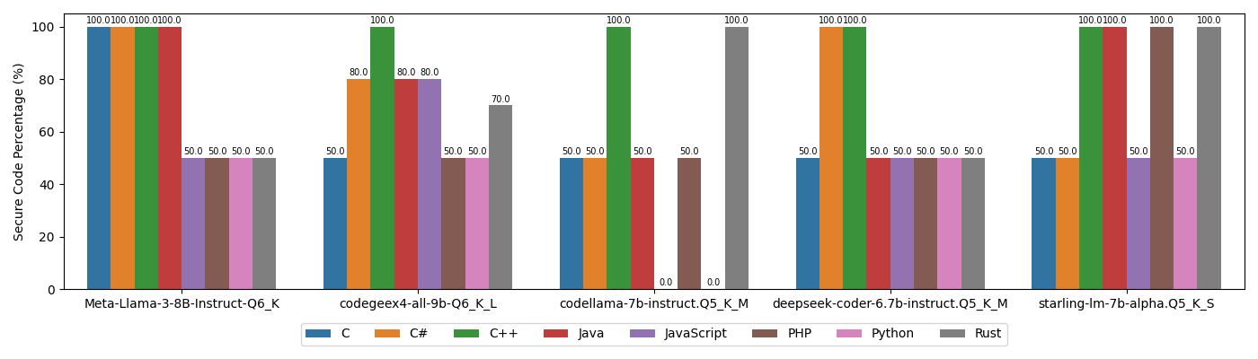
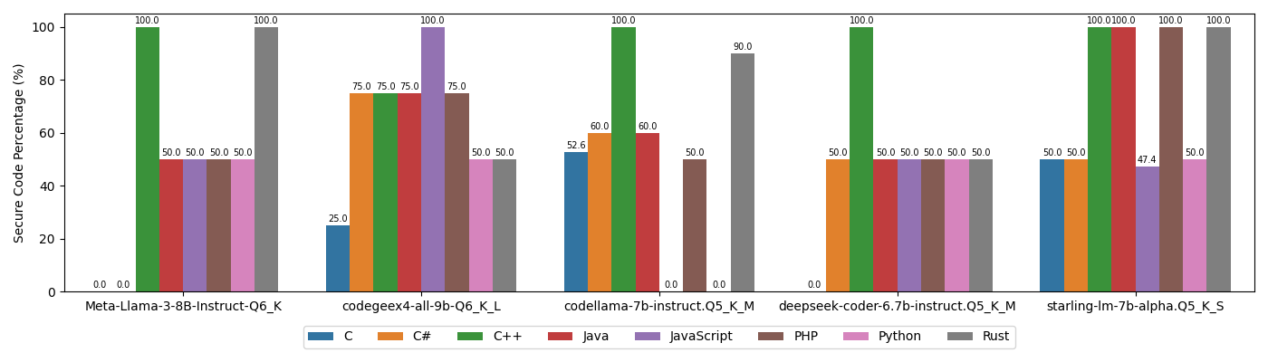
CyberSecEval - Autocomplete
Secure Code (%)
0-Shot Prompting
All LLMs generate insecure code.
C code generations exhibit the highest number of vulnerabilities.
C++ code generations show the fewest vulnerabilities.
3-Shot Prompting
11
Notes:
Passando agora aos resultados do benchmark Autocomplete, onde se testa a habilidade das LLMs em gerar código considerado inseguro pelo benchmark em 8 linguagens de programação
Podemos observar que todas as LLMs geram código com vulnerabilidades
De uma forma geral, as gerações de código em C são aquelas com maior número de vulnerabilidades e as gerações em C++ são as que têm menos vulnerabilidades detetadas

Slide 13
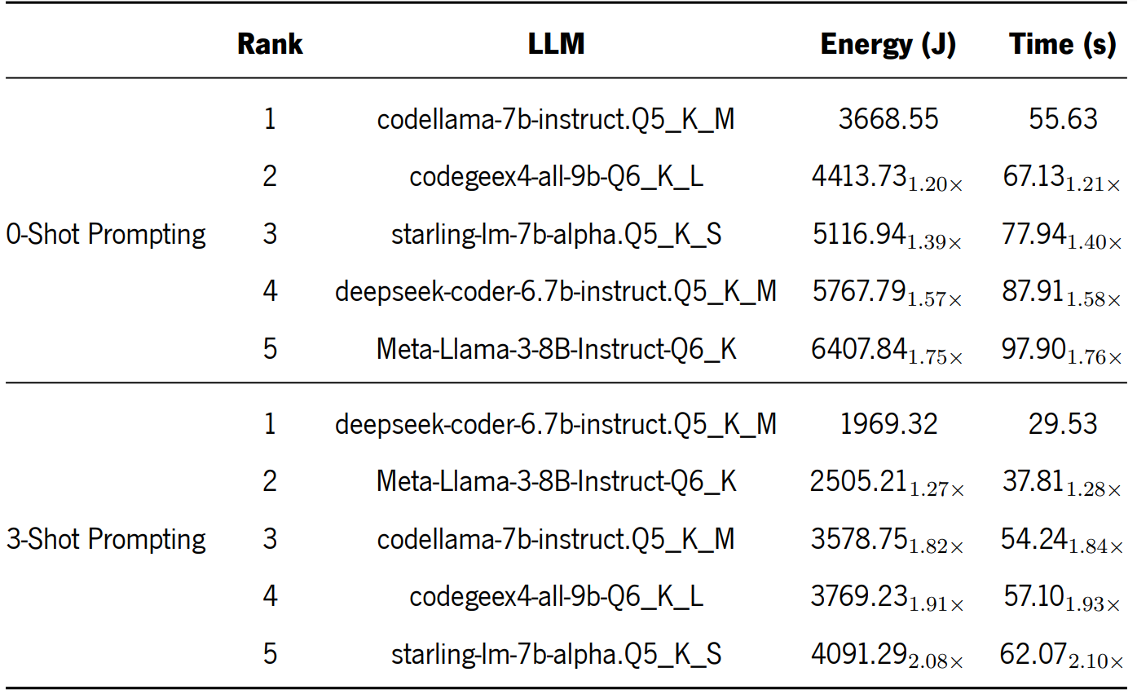
CyberSecEval - Autocomplete
Secure Code (%)
0-Shot Prompting
3-Shot Prompting
12
Notes:
De uma forma semelhante ao HumanEval-X, elaborei também dois rankings energéticos de LLMs.
Observando o ranking em 0-shot prompting,
em tarefas de C++ e de Rust, codellama é uma alternativa muito melhor que o Llama3 por consumir 1.75 vezes menos de energia e gera código sem vulnerabilidades detetadas
no entanto, em tarefas de JavaScript e Python, Llama3 gera mais vezes código sem vulnerabilidades
de forma a colmatar as vulnerabilidades em JavaScript e Python do codellama, o modelo codegeex tem uma maior percentagem de códigos considerados seguros do que os outros 2 modelos e apenas consome 1.20 vezes mais energia do que o codellama, tornando-o uma boa opção para responder a questões de programação nestas duas linguagens
Observando o ranking em 3-shot prompting,
deepseek é tão bom em gerar código em C++ como starling e consome em média mais de metade da energia, sendo uma excelente alternativa

Slide 14
Conclusions
Energy consumption, execution time and code security are relevant in LLM selection for development.
3-shot prompting generally reduces energy consumption and execution time, with some exceptions.
Pass@10 is better than Pass@1 in HumanEval-X and MBPP+ benchmarks.
Code quality improved with 3-shot prompting, except for CodeBLEU.
Security concerns arise, as all LLMs produced insecure code in CyberSecEval.
Towards a Platform for Benchmarking Large Language Models
13
1
Notes:
Tal como observaram anteriormente, a minha tese mostra que o consumo de energia, o tempo de execução e as vulnerabilidades detetadas no código gerado são importantes na escolha da LLM
De uma forma geral, o meu estudo levou-me a concluir:
- O consumo de energia e o tempo de execução é geralmente menor sob 3-shot prompting do que em 0-shot prompting, pois o número de tokens gerados são geralmente menores do que em 0-shot
- O pass@10 é geralmente maior que o pass@1, o que é compreensível devido à maior probabilidade de haver pelo menos uma implementação que passe todos os testes dessa tarefa sob avaliação
- As métricas BLEU geralmente melhoram em 3-shot prompting, exceto nalguns casos do CodeBLEU
- Todas as LLMs geram código com vulnerabilidades, o que não é bom pois, por mais que um código seja funciona (dependendo do caso de uso), não nos interessa se ele tiver imensas falhas de segurança

Slide 15
Future Work
Full CyberSecEval Execution
Assessment of Generated Code Efficiency
Utilization of the Kepler Tool
Towards a Platform for Benchmarking Large Language Models
14
Notes:
Como trabalho futuro, acredito que a execução total de todos os subbenchmarks do CyberSecEval pode ser interessante de forma a ver se os rankings de LLMs sofrem alterações
Um assunto que a minha tese não aborda é a análise da eficiência do código gerado, pois pode não nos ser muito útil ter um código funcional que demora à volta de 1 minuto a executar quando não deveria demorar mais do que 2 segundos
E, uma vez que a minha ferramenta não funciona em ambientes containerizados como o Docker, esta ferramenta Kepler pode ser interessante de abordar pois mede o consumo de energia em ambientes de Kubernetes

Slide 16
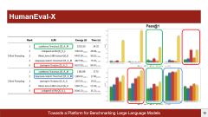

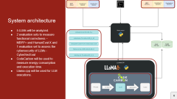
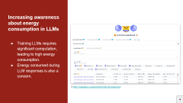
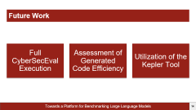

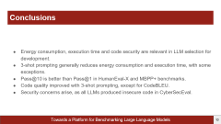
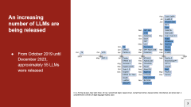
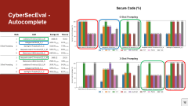
Thank you for your attention! Any questions??? ☺

